Slide 1
Siarad Serennog

Slide 2

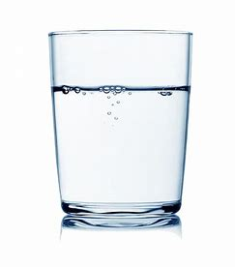
Ga i ?
Can I have?
Ga i diod os gwelwch yn dda?

Slide 3
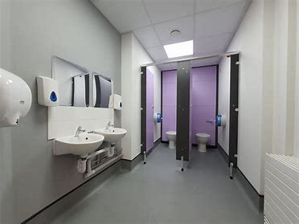
Ga i …?
Can I have ?
Ga i fynd i’r toiled os gwelwch yn dda?

Slide 4

Ga i …?
Can I have ?
Ga i help os gwelwch yn dda?

Slide 5
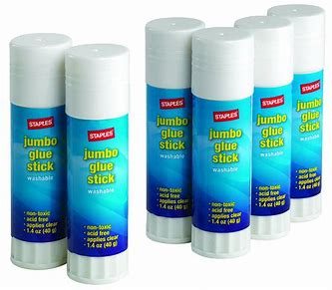
Ga i …?
Can I have ?
Ga i glud os gwelwch yn dda?

Slide 6

Ga i …?
Can I have ?
Ga i bensil os gwelwch yn dda?

